Slide 1

Deep Learning Détection de bateaux par vue aérienne
Demoday du 11/12/2023
Isabelle, Joël, Edouard
Notes:
Je vais vous présenter notre projet qui porte sur la détection de bateaux par vue aériennes à partir d’un modèle de deeplearning, c’est un travail qui a été réalisé en collaboration avec deux de mes collègues isabelle et joel.

Slide 2

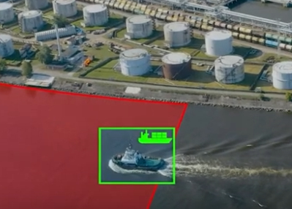
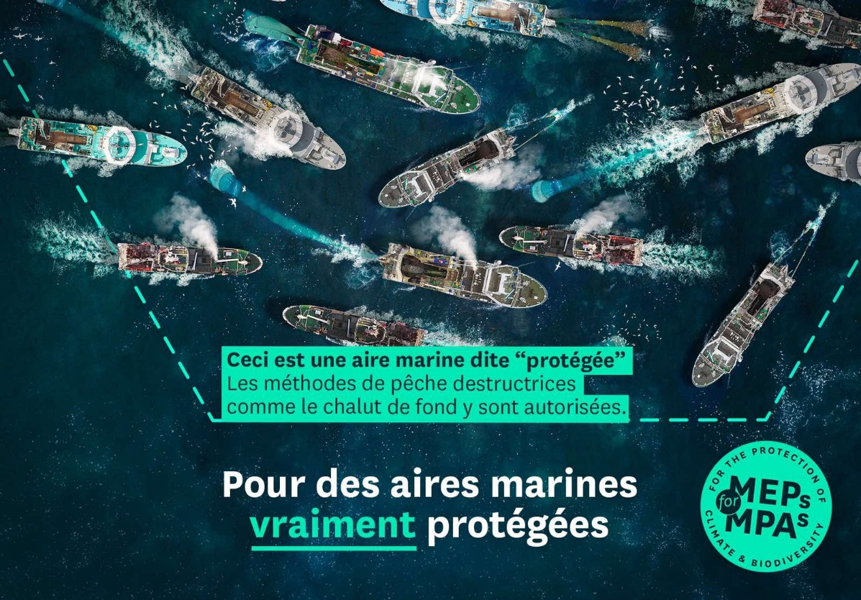
Projet
Notes:
L'objectif principal de ce projet a été de développer un modèle de deep learning capable de détecter un ou plusieurs bateaux à partir d’une image aérienne ou satellite.
Dans ce cadre nous avons développé une application qui pourrait servir à différent usage comme:
- Evaluer le trafic maritime à l'entrée des ports, canaux
- Surveiller les aires maritimes protégées
- Prévenir les dégazages en pleine mer illégaux

Slide 3

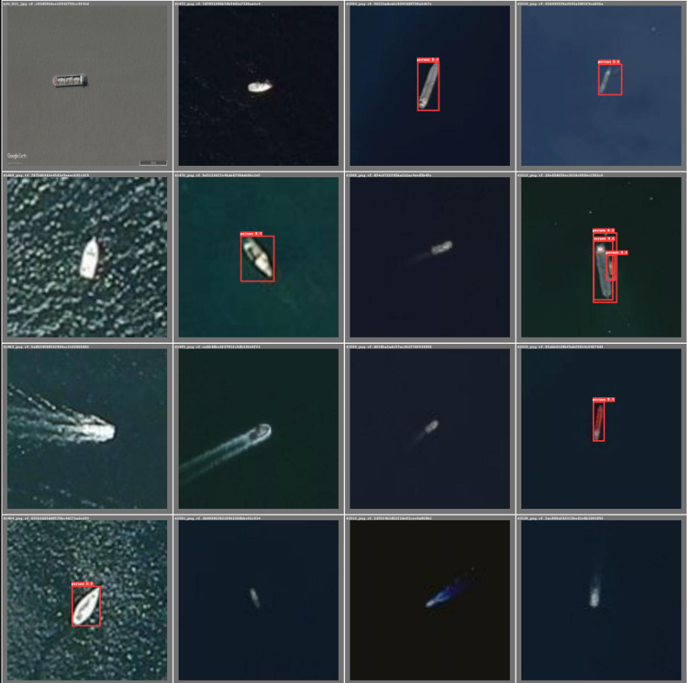


Entraînement
Detect Boat
Exemple de détection sur un set d’images :
60% de bateaux détectés
Presqu’aucune confusion avec le background
Ultralytics YOLOv8n
Modèle non entraîné
Modèle entraîné
30%
des bateaux
sont
détectés
60%
des bateaux
sont détectés
Encore 40% de bateaux non détectés
Entraînement
Dataset Ships Aerial Images 2022
13 435 images
Détections avant entraînement
Détections après entraînement
Notes:
La première étape de notre projet était de pouvoir détecter des bateaux à partir d’images (aériennes et satellites) ou de flux vidéo.
Nous avons utilisé modèle de deep learning spécialisé dans la détection d’objets et nous avons choisi l’algorithme YOLO qui a l’avantage d’être le plus performant en termes de vitesse d’exécution
Nous avons paramétré ce modèle et l’avons entrainé sur un dataset de plus de 10 000 images.
Cet entrainement a permis de passer d’une performance de 30% à 60% des bateaux détectés en vue aérienne.
Parler du set d’images: en rouge modèle non entrainé et en jaune la détection des objets après entrainement

Slide 4
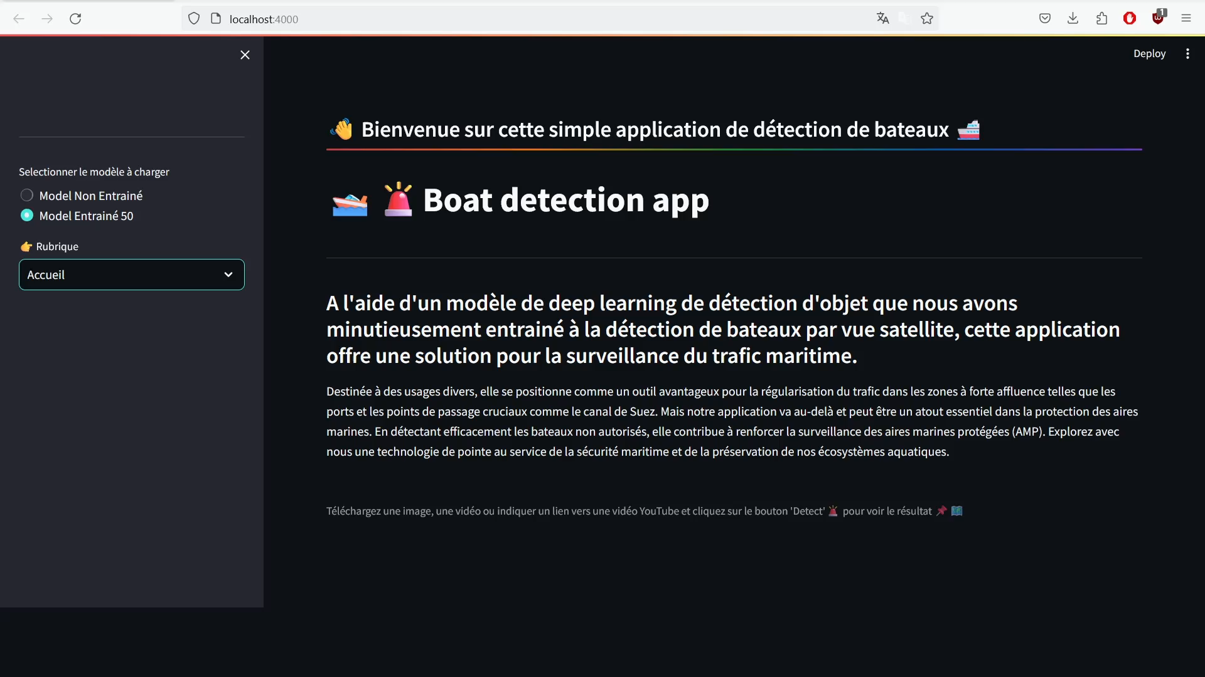
Notes:
Nous avons ensuite voulu mettre en application notre modèle de détection sur des cas concrets et avons construit une application qui permet de détecter les bateaux à partir d’images et de flux vidéos.
La première option proposée par cette application est la détection de bateaux sur image. On commence par charger une image. On voit que le modèle non entrainé n’est pas du tout performant. Il ne détecte pas de bateaux.
En utilisant notre modèle entrainé en revanche on reçoit la détection et la comptabilisation d’une centaine de bateaux en quelques millièmes de secondes.
Il est également possible d’effectuer cette détection sur des vidéos enregistrées comme ceci. Notre modèle est performant sur cette prise de vue aérienne et permet de détecter les bateaux presque en continue. En effet on peut voir des artefacts où la détection disparait quelques instants. C’est une de nos perspectives d’amélioration : corriger les lacunes de détections en anticipant la trajectoire future du bateau, nous permettant d’appliquer le cadre de détection sur cette trajectoire et de suivre le bateau en continue.
Enfin, l’option de détection à partir de streaming en live. Ici la démonstration est un peu biaisée, nous avons cherché du streaming en vue aérienne mais n’en trouvant pas nous avons remplacé l’exemple par une vue enregistrée par une webcam terrestre dans un port.
On peut voir les limites de notre modèle qui a été entrainé sur des vues aériennes : ici le point de vue joue sur la détection ainsi que la distance. Une autre de nos perspectives d’amélioration est donc d’entrainer un autre modèle spécifique à ce type de vue ou bien de diversifier le type de données en entrée de l’entrainement notre modèle (prises de vue différentes des bateaux sol - air). Ceci afin de pouvoir être performant dans des conditions où l’imagerie est fournie par de la vidéo surveillance terrestre (dans les ports par exemple).
Cependant on peut voir que notre modèle arrive quand même à détecter quelques bateaux, même dans ces conditions.

Slide 5
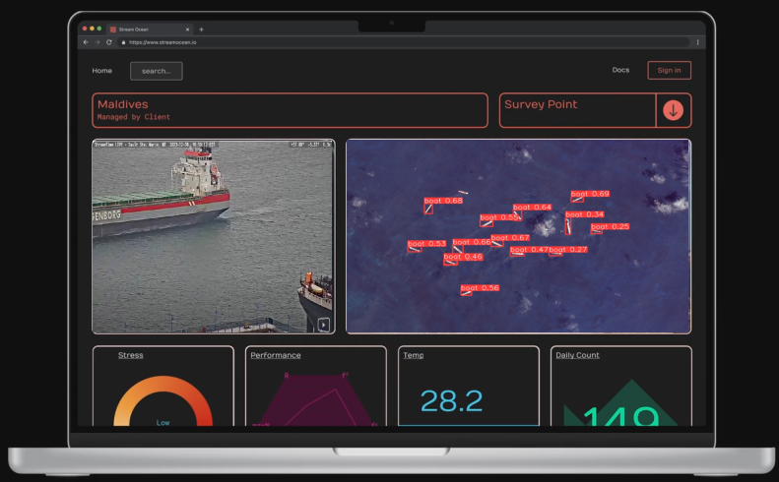
Perspectives
Detect Boat
Optimisation du modèle
Amélioration de la continuité de la détection
Diversification des points de vue de détection
Alimentation base de données pour l’échange d’informations réglementaires dans les ports
©streamocean
Notes:
Pour aller plus loin, il faudrait :
Optimiser encore plus le modèle (afin d’améliorer la performance de 60%).
Améliorer la précision de la détection, cf la correction des lacunes de détections
Diversifier les points de vue de détection pour pouvoir l’adapter à des contextes différents (points de vue terrestres).
Et enfin passer à l’étape suivante du projet qui est la création du dossier unique bateau ainsi que du tableau de bord interactif pour le port.

Slide 6

Questions?

